Slide 1

C#编程基础

Slide 2
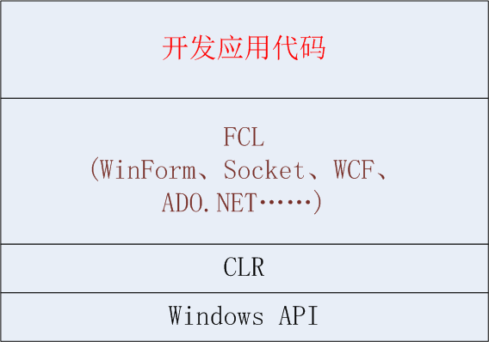
.NET整体开发框架

Slide 3
学习FCL
直接在MSDN输入Namespace搜索可以快速了解FCL类库。
或是登录MSDN，检索.NET FrameworkAPI。
https://docs.microsoft.com/zh-cn/dotnet/api/?view=netframework-4.7.2

Slide 4
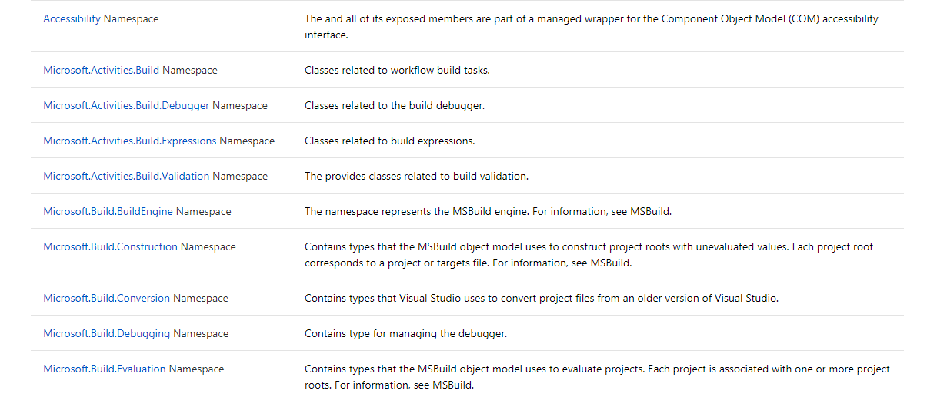
学习FCL
快速浏览，了解各个程序集功能。

Slide 5
类型基础
object

Slide 6
object
所有类型都是由object派生得到。
应用类型可以重载部分object方法，便于后续开发。

Slide 7
object常用方法
重载ToString可以：
便于记录Trace
调试环境下，可以直接看到对象的内部状态
示例：
public class Parameter
{
public override string ToString()
{
return string.Format(
CultureInfo.CurrentCulture,
"Parameter(name={0}, result={1}, unit={2})",
this.name, this.result, this.unit
);
}
}

Slide 8
object常用方法

Slide 9
定义一个类型

Slide 10
类型成员

Slide 11
方法

Slide 12
参数

Slide 13
属性

Slide 14
事件

Slide 15
接口

Slide 16
泛型

Slide 17
基本类型

Slide 18
异常处理

